Slide 1
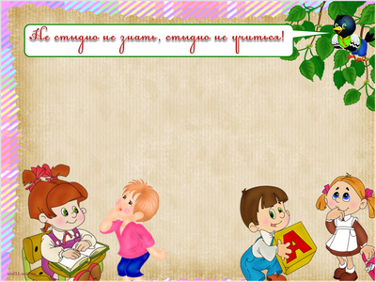
Организация второй половины дня

Slide 2
Основным видом деятельности детей во второй половине дня является игра

Slide 3
Вторая половина дня предусматривает:
совместную деятельность детей с воспитателем

Slide 4
Чтение (слушание) художественных произведений

Slide 5
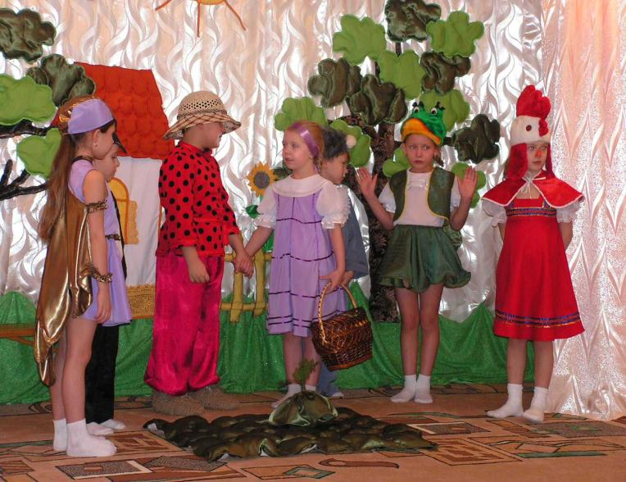
Праздники, развлечения, досуги

Slide 6
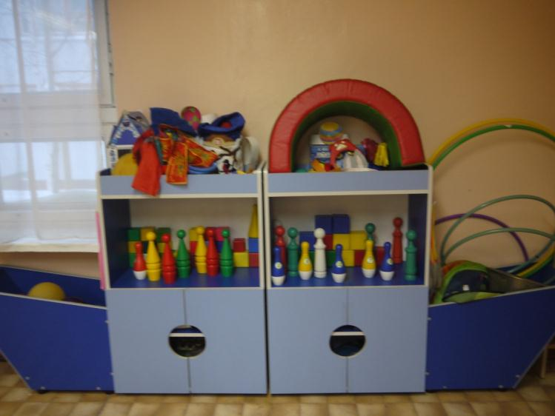
Игры-упражнения в уголке ФИЗО

Slide 7
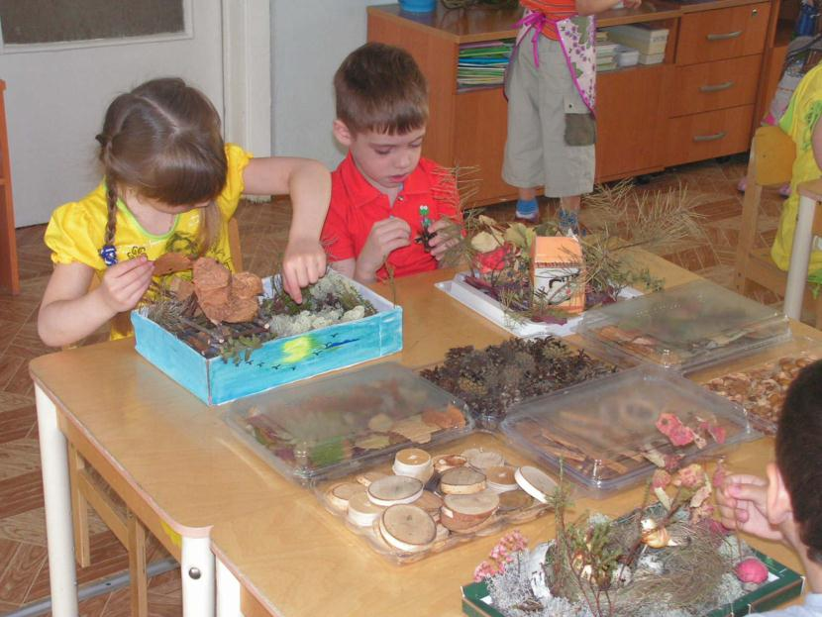
Художественно-продуктивная деятельность

Slide 8
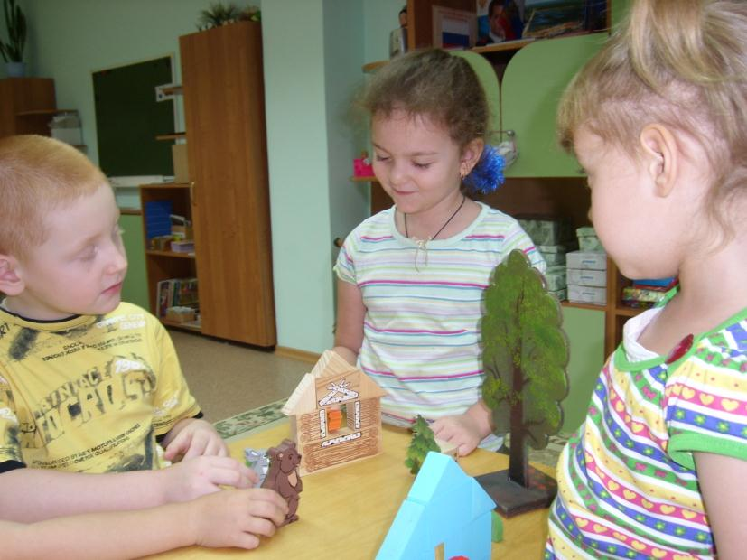
Театрализованная деятельность

Slide 9
Индивидуальная работа

Slide 10
Трудовая деятельность
Выделяют четыре вида детского труда:
Самообслуживание (труд, направленный на удовлетворение повседневных личных потребностей);
Хозяйственно-бытовой труд (уборка групповой комнаты, участка);
Труд в природе (уход за растениями и животными в уголке природы, в цветнике, в огороде, в саду);
Ручной труд (работа с бумагой, тканью, природным материалом, бросовым материалом и др.);
Осуществляется трудовая деятельность в трёх формах:
1.Поручения (простые и сложные, длительные и кратковременные, эпизодические и постоянные).
2. Дежурство (по столовой, по занятиям, по уголку природы).
3. Коллективный труд (общий и совместный).

Slide 11
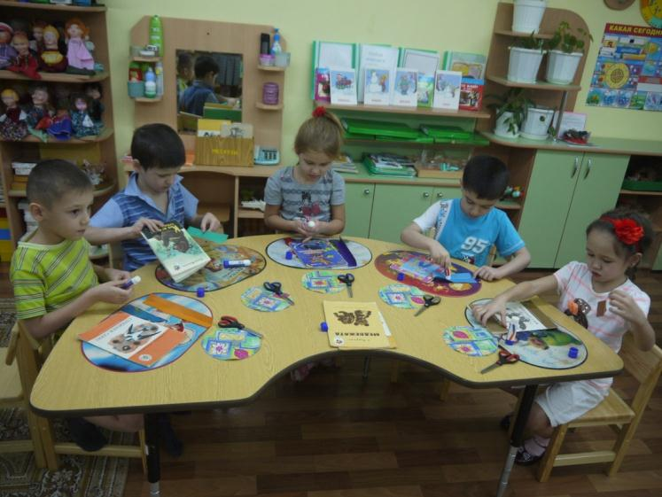
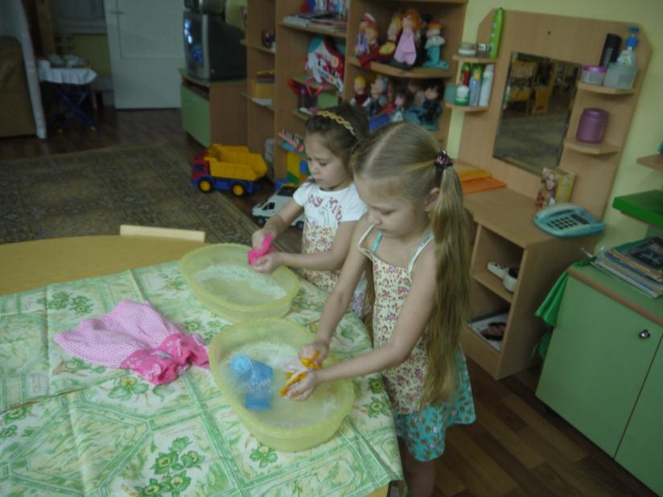
Трудовая деятельность

Slide 12
Трудовая деятельность

Slide 13
Вторая половина дня предусматривает:
самостоятельную игровую детей

Slide 14
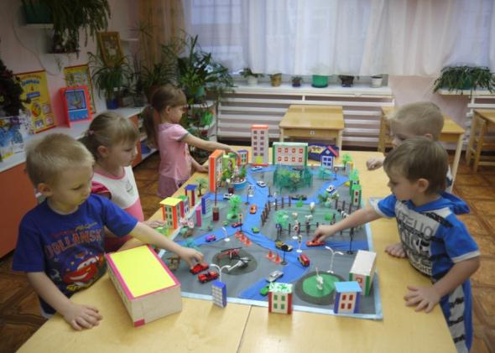
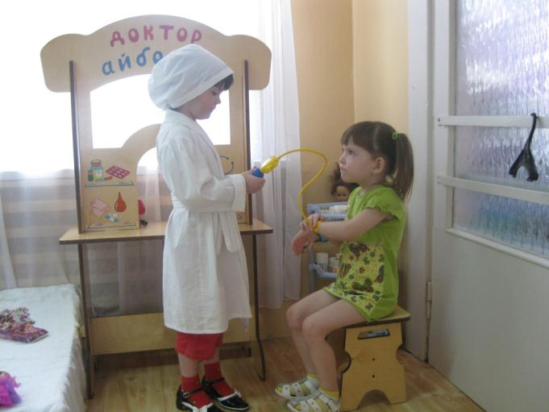
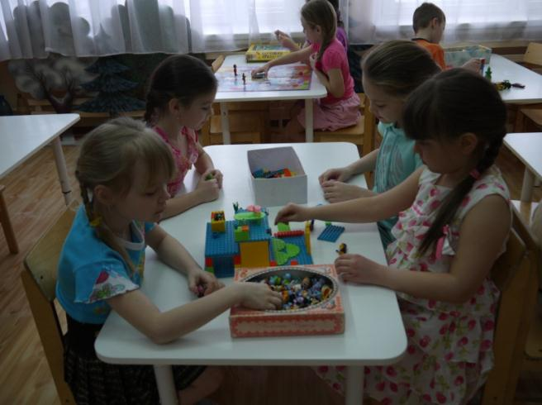
Игровая деятельность (сюжетно-ролевые игры, дидактические, подвижные и другие.)

Slide 15
Познавательно-исследовательская деятельность

Slide 16
Художественно-продуктивной деятельности

Slide 17
Работа с родителями

Slide 18
Спасибо за внимание

